Slide 1

Eesti 3N
Kristi Puusepp
Tallinna Tervishoiu Kõrgkool
Õenduse õppetooli juhataja
3N töörühma juht
Õppenädal: Õendusabi parim tava – standarditud õenduskeel 08.-09.11.2017
Eesti Rahvusraamatukogu

Slide 2
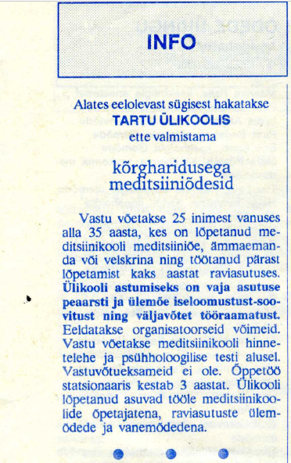
Uus aeg ja uued tuuled
Uus aeg nõuab uut moodi lähenemisi
Õe Sõna (1991) nr 1, lk 4.

Slide 3
Uus lähenemine nõuab haritud õdesid
🇪🇪 1993 – Eesti-Taani ühisprojekt
🇪🇪 1996 – kutsekõrghariduse õppekava
🇪🇪 1998 – õendusteaduse magistriõppe õppekava
🇪🇪 2002 – nn tasemeõpe õe keskeriharidusega õdedele
🇪🇪 2005 – projekt “Õdede erialase koolituse arendamine”

Slide 4
“…mul on vaid üks asi, et meil on vaja koolitust, meil on väga vaja koolitust...”

Slide 5
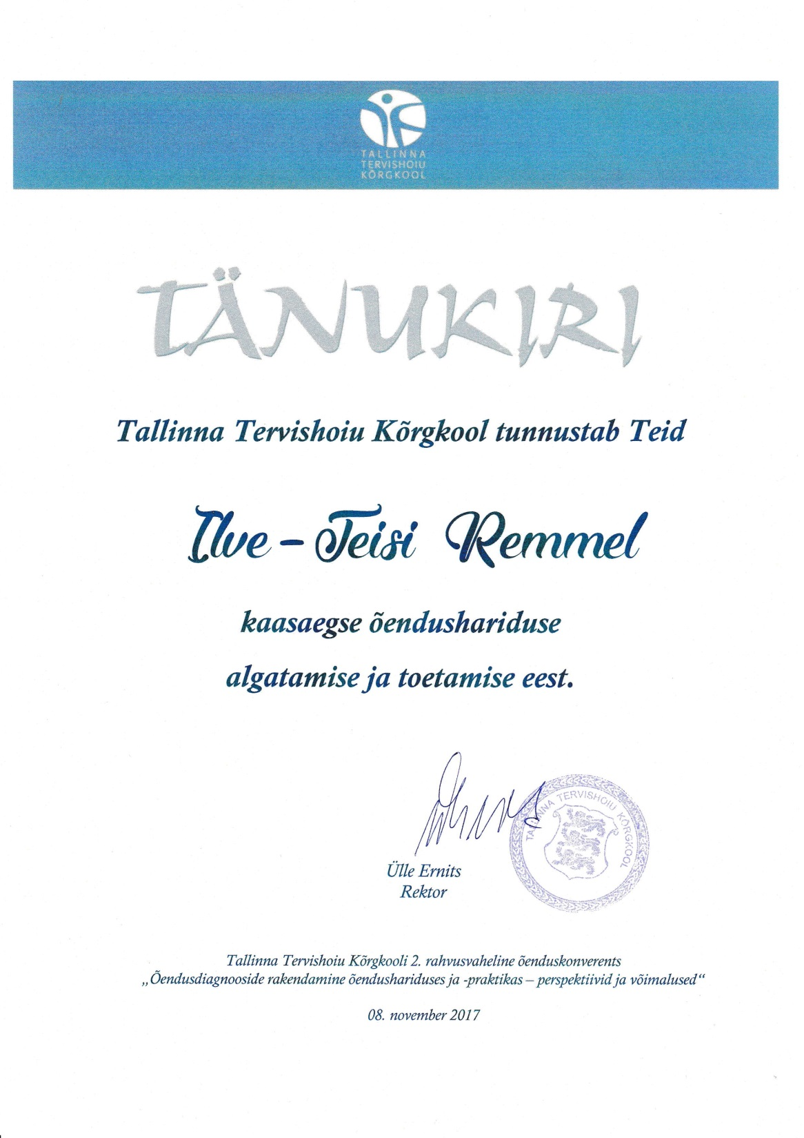

Slide 6
Kus me olime 10 aastat tagasi?
Kaasaegne õendusharidus ja koolitatud õed
Vajadus ühtse õenduskeele järele
“oma” klassifikatsioon vs mujal loodud süsteem
Omaha, CCC, ICNP, NANDA-I...???
Mida valida?
🇪🇪 2008 valik NANDA-I kasuks

Slide 7
Miks NANDA-I?
Üle 40 aasta kogemust
Tõlgitud 16 erinevasse keelde
Pidev täiendamine tõenduspõhiste andmete ja uurimistööde alusel
Jaanuarist 2016: üldõe õppe pädevus iseseisvalt diagnoosida nõutavat õendusabi∗
  ∗Direktiiv (2013/55/EL)

Slide 8
NANDA-I rakendamine
🇪🇪 2009 ingliskeelse NANDA-I tõlkimist (versioon 2009-2011)
🇪🇪 2011 aastast NANDA-I õe õppekavades
🇪🇪 2012 lõpul valmis esimene eestikeelne NANDA-I tõlkeraamat (versioon 2012-2014)
🇪🇪 2015 I rahvusvaheline õendusdiagnooside konverents Tallinna Tervishoiu Kõrgkoolis
🇪🇪 2016 valmis teine eestikeelne NANDA-I tõlkeraamat (versioon 2015-2017)
🇪🇪 2016 kogunes 3N töörühm
🇪🇪 08.-09.11.2017 Konverentsid “Õendusabi parim tava – standarditud õenduskeel

Slide 9
NANDA-I teadmiste osakaal õdede hulgas
NANDA-I õe õppekavades kasutusel 2011.aastast:
  1 670 õde õppinud kõrgkoolis NANDA-I järgi∗
  125 ämmaemandat õppinud kõrgkoolis NANDA-I järgi∗
  507 NANDA-I täienduskoolituse läbinud õde∗
  2 302 õde NANDA-I baasteadmistega ∗
  Eestis töötab 9 148 õde (27.10.2017) ∗∗
  Vähemalt 25% Eestis töötavatest õdedest omab NANDA-I teadmisi
  ∗ Tallinna Tervishoiu Kõrgkooli andmed
  ∗∗ Terviseameti andmed

Slide 10
Milline on tegelikkus täna?
Meil on eestikeelsed väljaanded
  NANDA-I 2012-2014
  NANDA-I 2015-2017
  NANDA-I 2018-2020?
Meil on ühtne standarditud õenduskeel
Meil on NANDA-I õppekavades
Kõrgkoolides NANDA-I teemalised uurimistööd
Meil on eeldus ühesuguseks patsiendikäsitluseks
Me vajame ühtset elektroonilist õenduslugu
Me vajame 3N-ist lähtuvat elektroonilist miinimumandmekogu

Slide 11
Miks 3N?
NANDA-I eestikeelsena olemas ja kättesaadav
25% õdedest on NANDA-I ettevalmistusega
Võimalus muuta õendusabi veelgi süstematiseeritumaks:
  hinnata patsiendi terviseseisundit
  määratleda täpne õendusdiagnoos
  osutada tõhusat õendusabi
  hinnata õendusabi tulemuslikkust koos reaalsete kuludega

Slide 12
  3N töörühm∗
Tartu Ülikooli Kliinikum
Põhja-Eesti Regionaalhaigla
Tallinna Lastehaigla
Ida-Tallinna Keskhaigla
Lääne-Tallinna Keskhaigla
Ida-Viru Keskhaigla
Pärnu Haigla
Eesti Õdede Liit
Eesti Ämmaemandate Ühing
Terviseõdede esindaja
Tartu Tervishoiu Kõrgkool
Tallinna Tervishoiu Kõrgkool
Kokku: 23 liiget
  ∗ Tallinna Tervishoiu Kõrgkooli rektori kk nr 1-4/18 (03.04.2017)

Slide 13
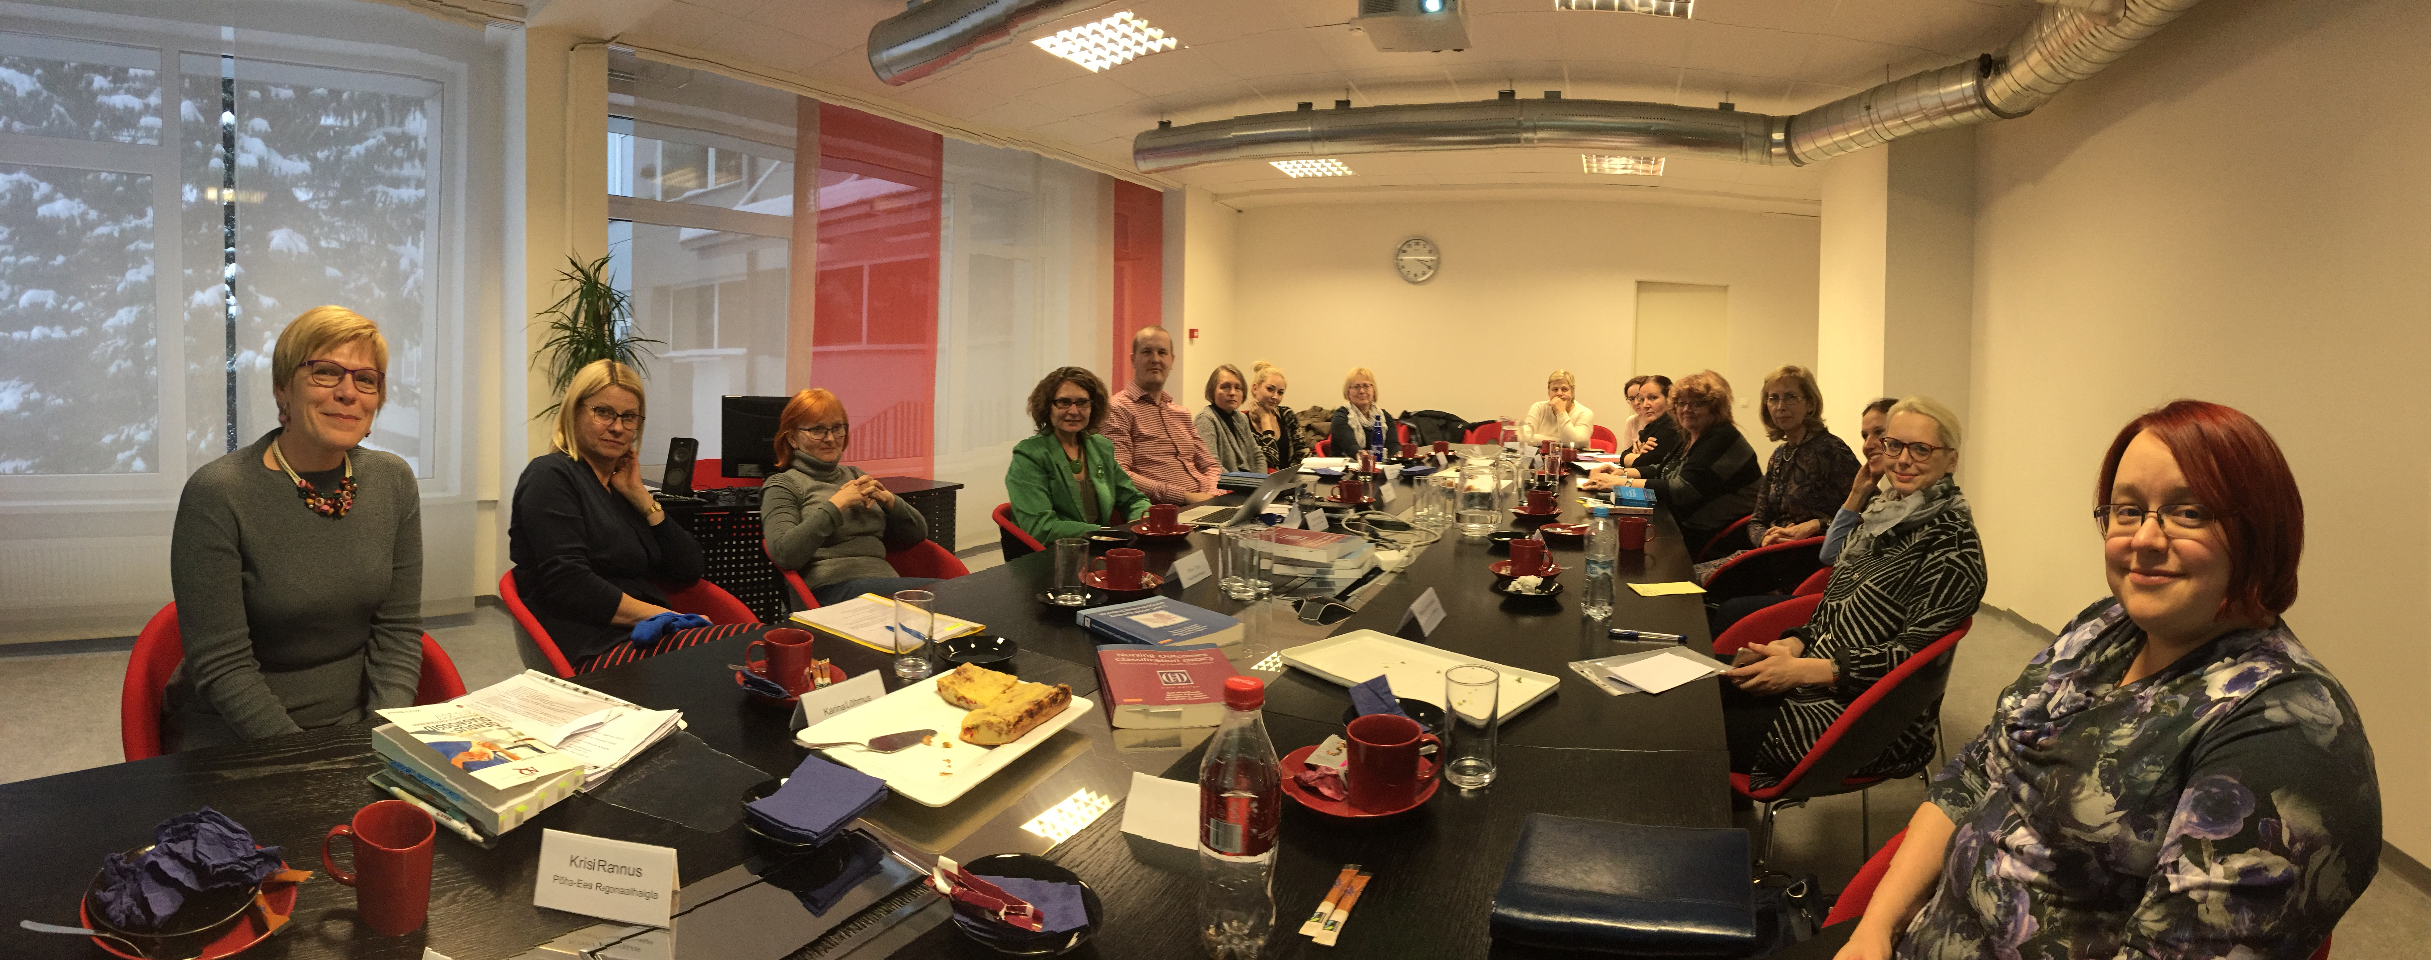
Töörühma esimene koosolek 10.11.2016
FOTO: A.Gaidajenko

Slide 14
Mis tehtud?
Analüüsitud õendusdokumentatsiooni täitmist
  Tulemused:
  Õenduslugu paberil või elektroonne
  Edasine info liikumine sõltub eelnevast
  NANDA-I kasutamine erineval tasemel
  Patsiendi tervikkäsitlemisel kasutatakse Loper-Logan-Tirney mudelit
Gordoni terviseseisundi hindamise skeemi testimine 01.-30.04.2017
  Hinnang: kohandada ja võimalik kasutada
  Otsus: toetada
Kohtumised sotsiaalministeeriumi esindajatega (08.06.2017 ja 01.11.2017)
Ühisavalduse koostamine 3N toetuseks
Koduleht alates septembrist 2017: http://www.est3n.com

Slide 15
Ühisavaldus 3N rakendamise toetuseks
Esialgne tekst töörühmas juuni-august 2017
Pöördumised septembris-oktoobris 2017 EHL, EAL, EÕL, EÄÜ, HOÜ, EstNDA, Tal TK, Tar TK
Ühisavalduse allkirjastamine 09.11.2017
✍️:Tal TK, Tar TK, EÕL, EstNDA, 3N töörühm

Slide 16
Millised on tegevused 3N rakendamiseks?
Tõlkida ja kohandada NIC ja NOC
Koolitus ja täienduskoolitused
3N õendusdokumentatsiooni
3N terminoloogia E-terviseinfosse
Elektrooniline miinimumandmekogu

Slide 17
Milline on kasu?
Terviklik, laiaulatuslik ja usaldusväärne patsiendi terviseinfo
Väheneb õdede kirjatööle kuluv aeg
Algoritmid ohutuks õendusabi osutamiseks
Empiiriline andmebaas:
  Analüüsida patsiendi abivajadust
  Analüüsida õendusabi tulemuslikkust
  Abiks teadus- ja arendustöös
  Abiks juhtimisel
  Optimeerida tervishoiutöötajate ressursikasutust
  Vähendada tervishoiukulusid

Slide 18
Mida selleks vajame?
Ühist tahet
Ühist otsust
Ühist interdistsiplinaarset tegevust
Ressurssi:
  inimesed
  aeg
  raha

Slide 19
Kas unistusi jätkub?
🎂12.02.2018 täitub 10 aastat NANDA-I valiku otsusest Eestis
Kas jääme tähistama ainult järgmisi tähtpäevasid...
…või jätkame suurelt unistamisega?

Slide 20
Aastaks 2025
on Eesti riikide seas, kus rakendatakse 3N terviksüsteemi!

